Slide 1


Профилактика буллинга в школе
Добро пожаловать на презентацию о буллинге в школе! Мы узнаем о нем больше, научимся его предотвращать и противостоять ему.
Notes:
1

Slide 2
Что такое буллинг?
Буллинг - это любое повторяющееся, враждебное поведение, направленное на того, кто не может защитить себя. Это может быть физическое или словесное насилие, угрозы, оскорбления, издевательства, изоляция.
Буллинг может включать:
Примеры:
Физическое насилие: удары, толчки, пинки, забирание вещей
Ученик толкает и бьет другого
Группа учеников оскорбляет и унижает одноклассника
Словесное насилие: оскорбления, угрозы, унижения, насмешки
Ученик распространяет унизительные фотографии в Интернете
Психологическое насилие: манипуляции, шантаж, распространение слухов, игнорирование
Кибербуллинг: онлайн-издевательства, травля в социальных сетях, распространение компрометирующих фото или видео
Notes:
2

Slide 3
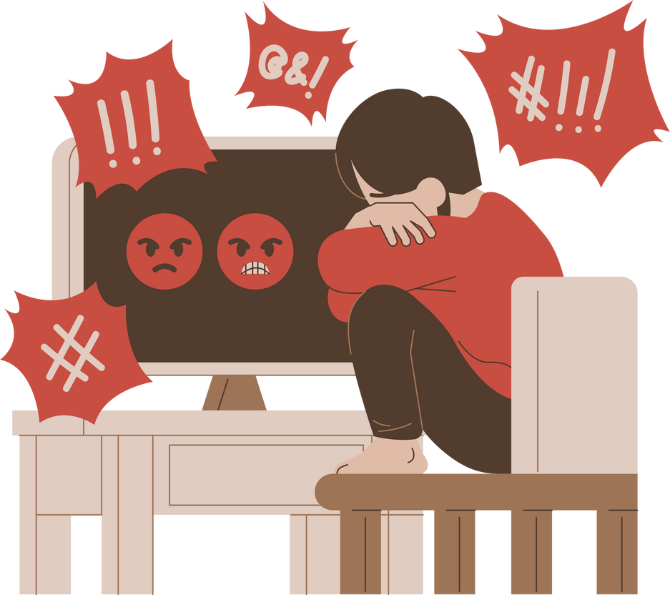
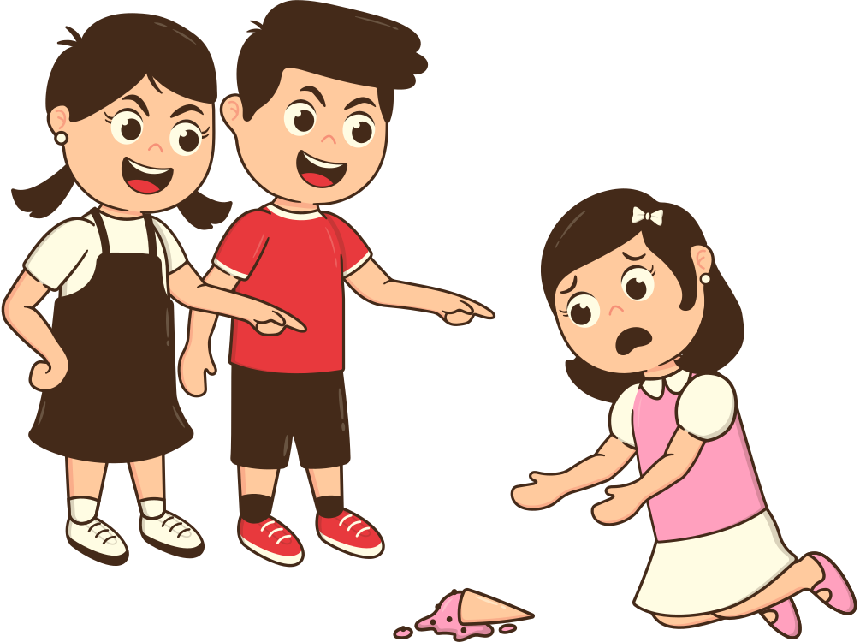
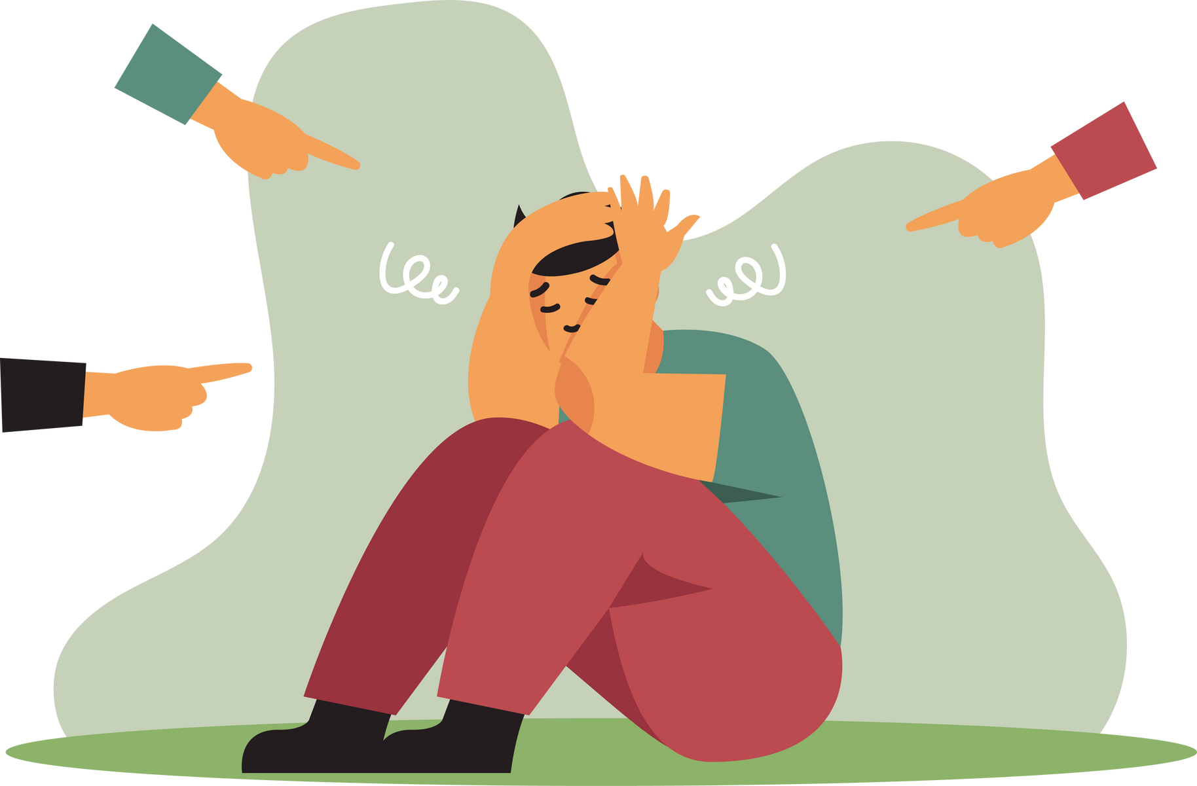
Формы буллинга
Существует множество форм буллинга, которые могут проявляться по-разному.
Физический буллинг
Словесный буллинг
Удары, пинки, толчки, забирание вещей, словесные угрозы
Оскорбления, угрозы, унижения, насмешки, распространение сплетен
Психологический буллинг
Кибербуллинг
Онлайн-издевательства, травля в социальных сетях, распространение компрометирующих фото или видео
Игнорирование, изоляция, распространение слухов, манипуляции, шантаж
Notes:
3

Slide 4
Причины возникновения буллинга
Буллинг может быть вызван множеством факторов, как индивидуальных, так и социальных.
Личные причины
Социальные причины
Низкая самооценка, чувство превосходства, агрессивность, недостаток эмпатии, неуверенность в себе, стремление к популярности, желание доминировать
Негативные модели поведения в семье, группах сверстников, нетерпимость, предрассудки, отсутствие четких правил и санкций в школе, нехватка поддержки от взрослых
Notes:
4

Slide 5
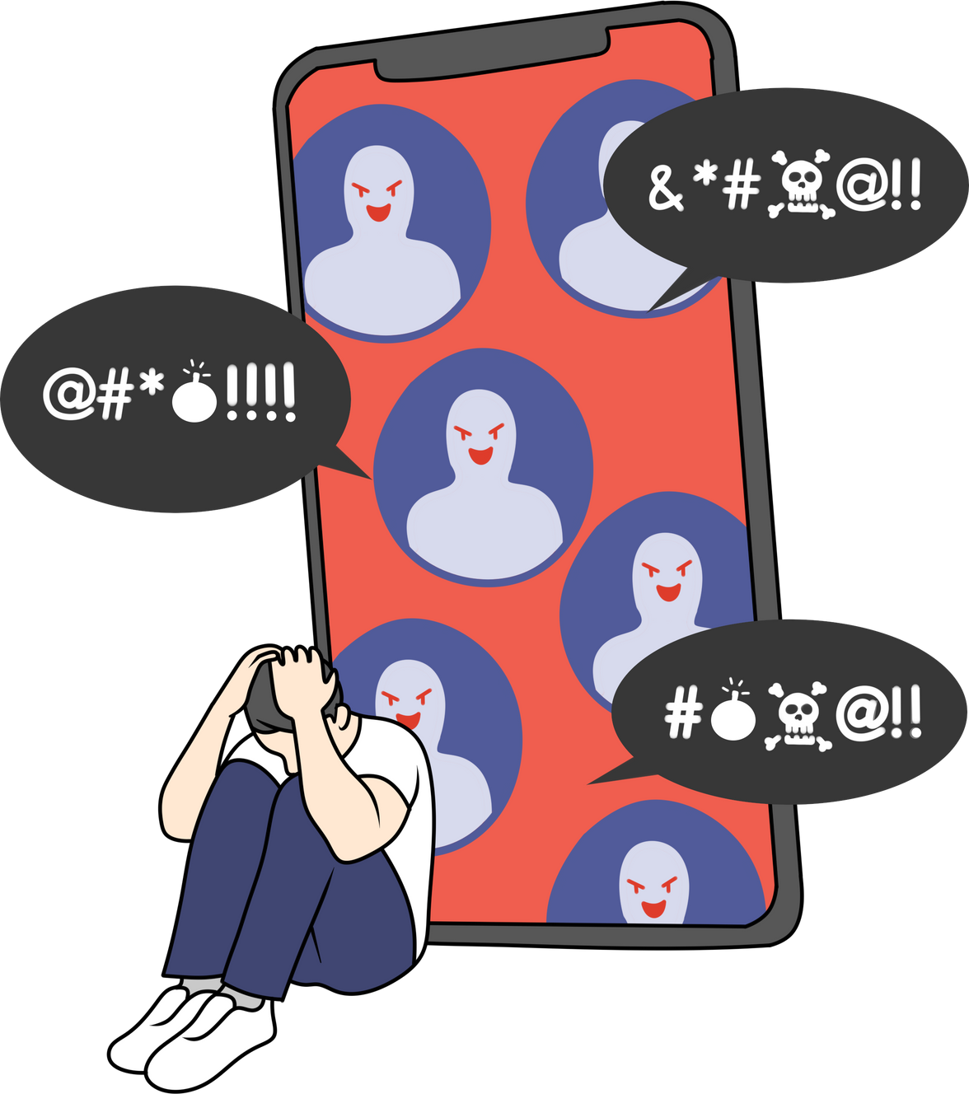
Последствия буллинга для жертвы
Буллинг оказывает негативное влияние на жертву, вызывая эмоциональное, психологическое и физическое страдание.
Эмоциональные последствия
Психологические последствия
Страх, тревога, депрессия, чувство одиночества, безысходности, стыда, вины, неуверенность в себе, потеря интереса к жизни
Низкая самооценка, проблемы с концентрацией, фобии, панические атаки, посттравматический стресс, склонность к самоповреждению
Физические последствия
Головные боли, боли в животе, бессонница, нарушения пищевого поведения, проблемы с кожей, снижение иммунитета
Notes:
5

Slide 6
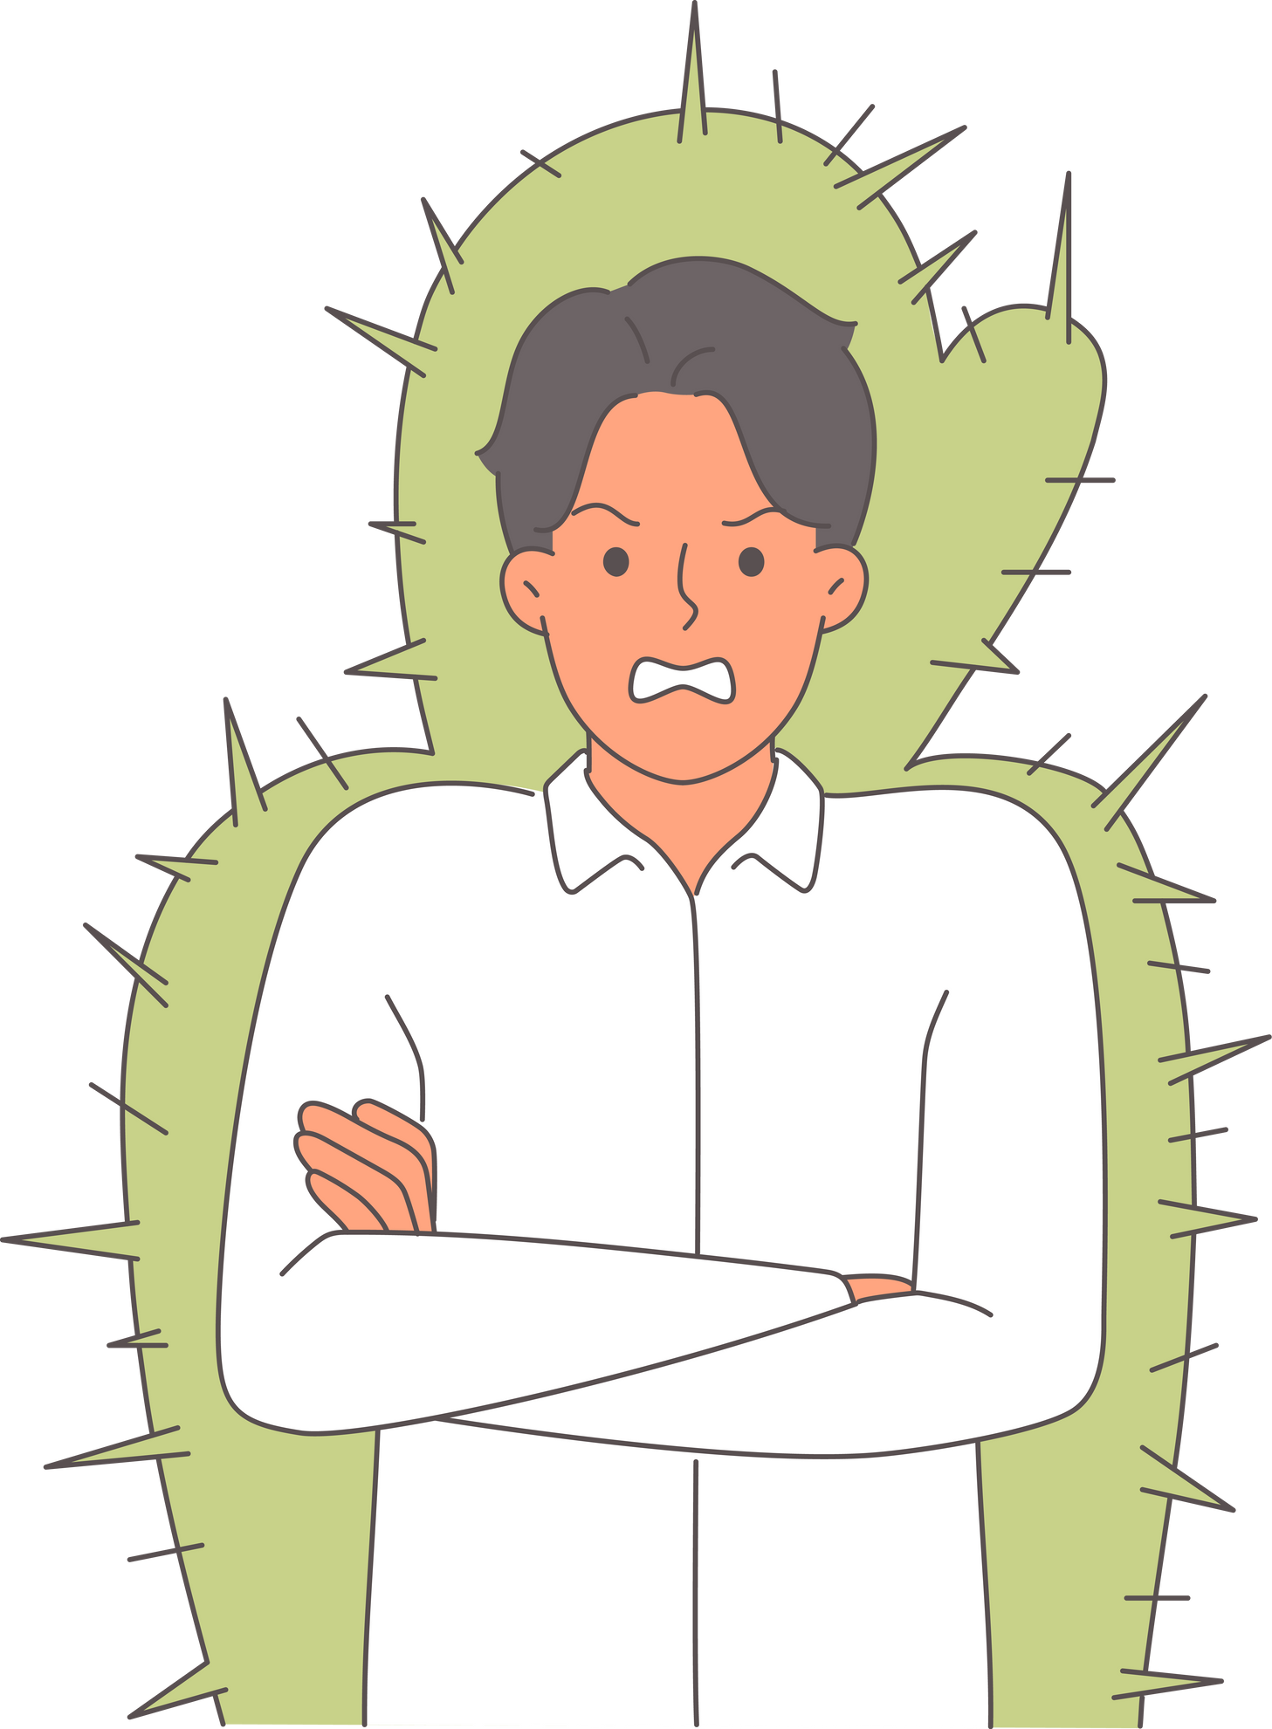



Последствия буллинга для агрессора
Буллинг также имеет негативные последствия для агрессора, которые часто не видны сразу.
Агрессивность
Проблемы с самоконтролем
Повышенная агрессивность, склонность к насилию, рискованное поведение
Трудности с контролем эмоций, импульсивность, нетерпеливость
Проблемы с взаимоотношениями
Трудности в установлении и поддержании здоровых отношений, изоляция, чувство одиночества
Notes:
6

Slide 7
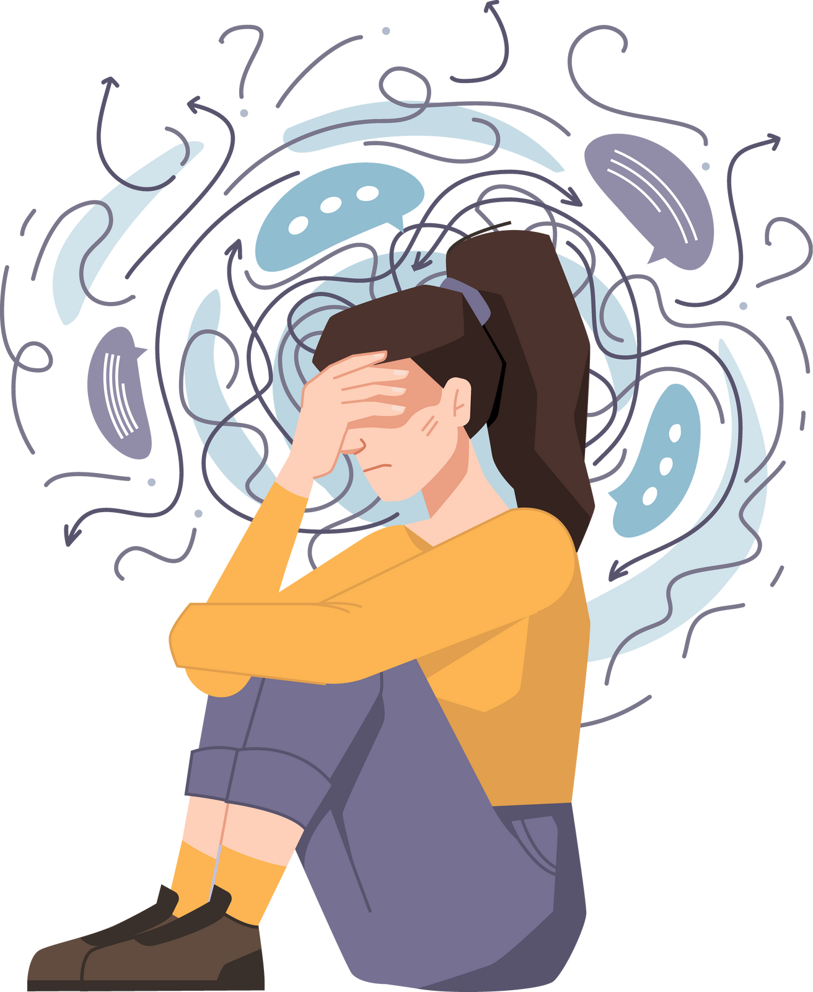
Последствия буллинга для наблюдателей
Даже те, кто не участвует в буллинге напрямую, также могут страдать от его последствий.
1
Страх
Страх стать жертвой буллинга, нежелание вмешиваться, чувство бессилия
2
Стыд
Стыд за то, что не смогли помочь, чувство вины за молчание, подавление эмоций
3
Тревога
Тревога за пострадавшего, беспокойство за свою безопасность, чувство незащищенности
Notes:
7

Slide 8




Как предотвратить буллинг?
Существует множество способов предотвратить буллинг, начиная с личной ответственности каждого.
Создать атмосферу уважения
1
Важная роль в этом играет школа!
2
Укреплять чувство собственного достоинства
Учимся любить себя!
3
Развивать эмпатию
Попробуйте представить себя на месте другого!
4
Воспитывать ответственность
Вместе мы можем изменить мир!
Notes:
8

Slide 9
Как противостоять буллингу?
Если вы стали жертвой буллинга, важно знать, что вы не одиноки и есть способы противостоять ему.
1
Поговорите с кем-то
Родители, учителя, друзья - есть люди, которые помогут!
2
Задокументируйте инциденты
Сохраняйте доказательства, чтобы показать, что происходит!
Не бойтесь обратиться за помощью
3
Есть специальные горячие линии и организации, которые могут помочь!
Notes:
9

Slide 10

Заключение и призыв к действию
Буллинг - это серьезная проблема, но ее можно решить. Вместе мы можем создать безопасную и дружелюбную среду в школе.
1
2
3
Помните
Говорите
Помогайте
Вы не одиноки!
Не молчите о буллинге!
Будьте добрыми и поддерживайте друг друга!
Notes:
10

